Slide 1
IJ-135
222.556
Relatório
Mensal
por
Componente
Peças produzidas
Mai/2024 → Mar/2026
3
Compostos utilizados
23 meses de operação
Análise de desempenho · Mai/2024 → Mar/2026
3,64 %
Produção · Qualidade · Manutenção
Taxa de refugo
8.102 peças refugadas

Slide 2
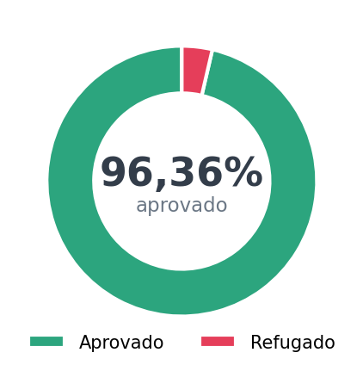
Visão Executiva da Produção
IJ-135
222.556
23
3
3,64 %
Total Produzido
Meses de Operação
Compostos Distintos
Taxa de Refugo
peças
Mai/2024 → Mar/2026
utilizados
8.102 peças
Destaques do Período
Aprovado vs. Refugado
✓
Pico de produção em Ago/2024: 17.092 peças
✓
P250/14 lidera com 87,27 % da produção total
✓
Taxa de refugo de 3,64 % no período
✓
Última troca em 07/07/2025 — próxima prescrita em 05/05/2027
Relatório Mensal — Componente IJ-135
Mai/2024 → Mar/2026

Slide 3
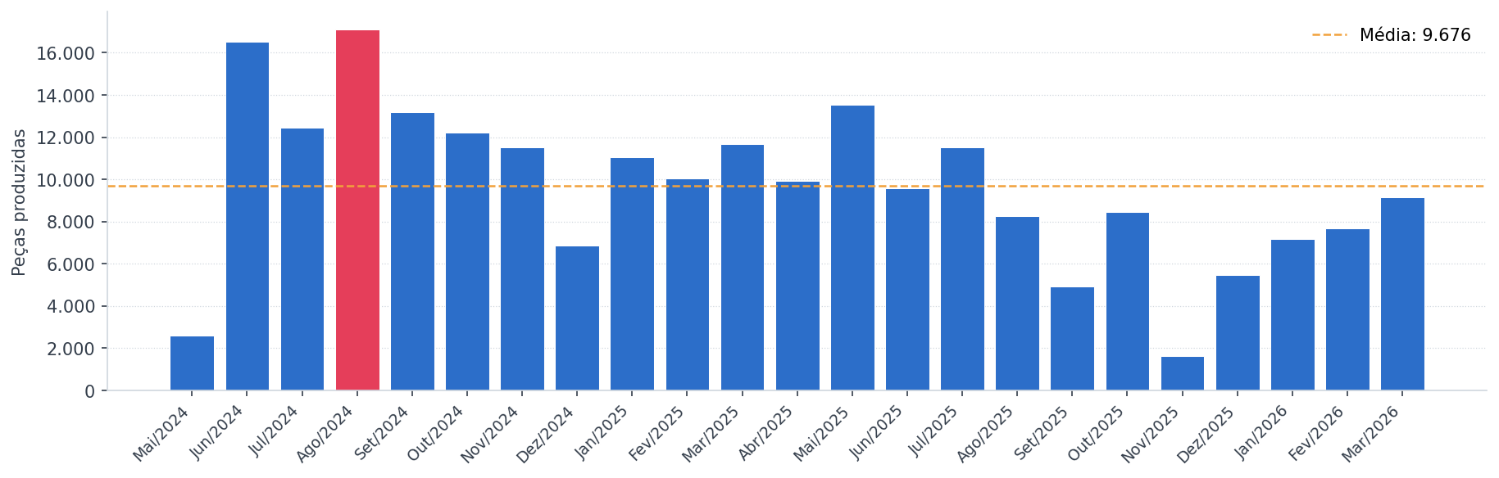
Tendências de Produção Mensal
IJ-135
17.092
9.676
1.640
Pico de Produção
Média Mensal
Menor Mês
Ago/2024 — recorde do período
Calculada sobre 23 meses
Nov/2025 — menor volume registrado
Relatório Mensal — Componente IJ-135
Mai/2024 → Mar/2026

Slide 4
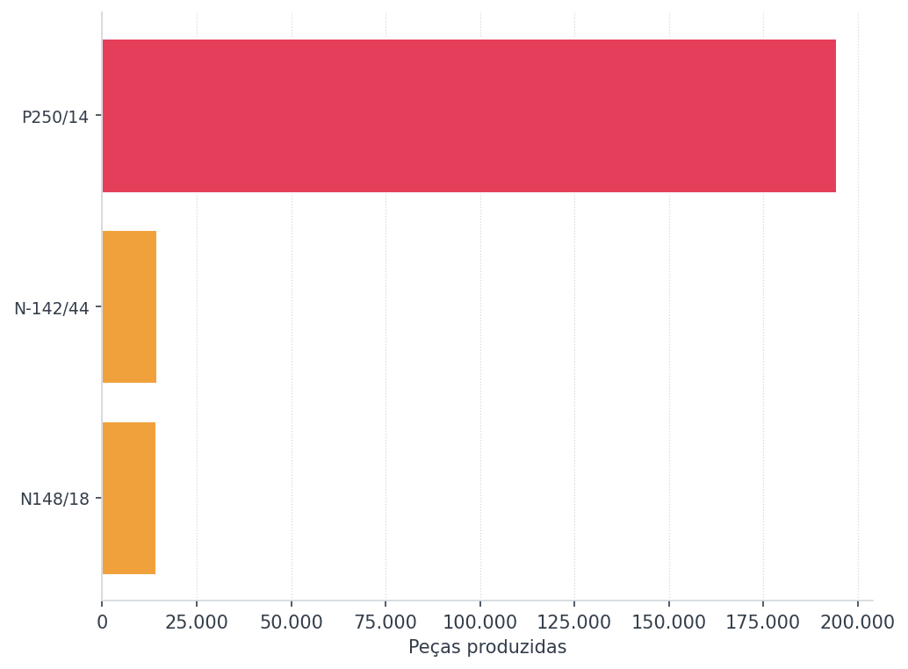
Análise de Materiais e Compostos
IJ-135
Volume por Composto
Composto Dominante
P250/14
87,27 %
194.230
do total produzido
peças
23 meses com uso
7.554 peças refugadas
Composto
Produzido
% Total
Refugo
Meses
P250/14
194.230
87,27 %
7.554
23
N-142/44
14.248
6,40 %
258
8
N148/18
14.078
6,33 %
290
5
Relatório Mensal — Componente IJ-135
Mai/2024 → Mar/2026

Slide 5
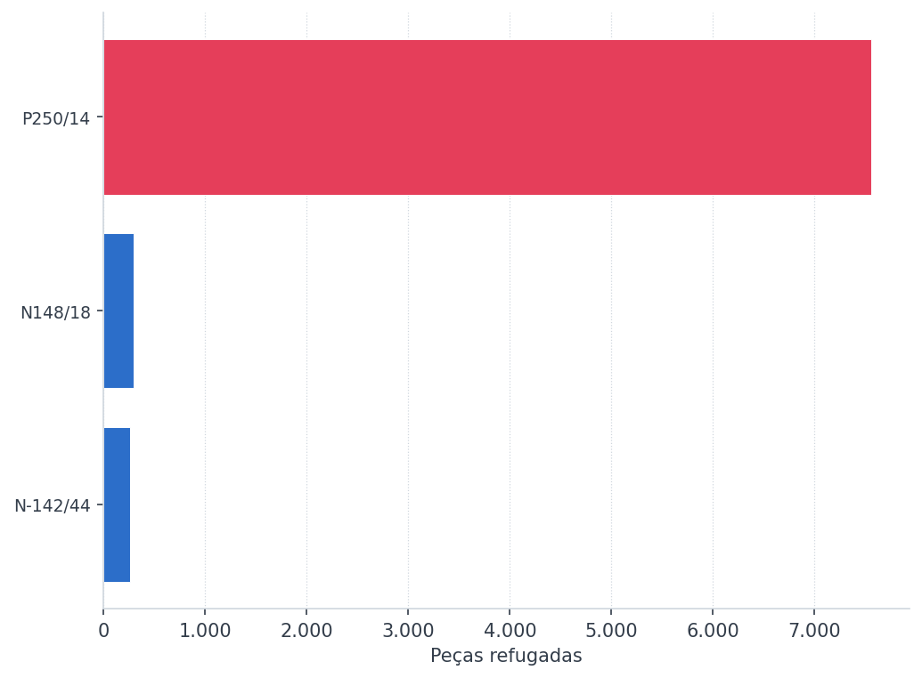
Controle de Qualidade — Taxa de Refugo
IJ-135
Refugo por Composto
3,64 %
Taxa de Refugo Global
8.102
222.556
Peças refugadas
Total produzido
Atenção ao patamar
Análise de Qualidade
●
P250/14: maior volume de refugo absoluto (7.554 peças)
✓
Taxa mensal estável — sem pico de rejeição significativo
●
Refugo geral próximo do limite — monitorar tendência
Relatório Mensal — Componente IJ-135
Mai/2024 → Mar/2026

Slide 6
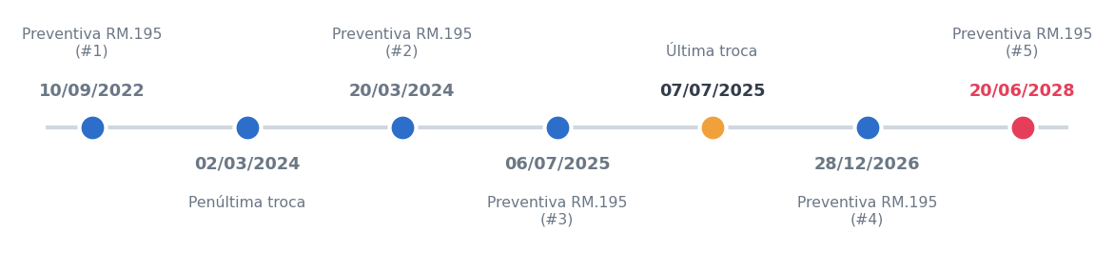
Estratégia de Manutenção Preventiva
IJ-135
Histórico de Manutenções RM.195
✓ OK
373
dias restantes
05/05/2027
Próxima manutenção
Componente
Valor Atual
Referência
Fator
Efeito
Última troca: 07/07/2025
T_base
492,0
Mediana histórica
—
Ponto de partida
Níveis de Urgência
Ampl. cil./fuso
cil. 0,000 / fuso 0,030
—
1,0000
Fator neutro
ATRASADO
< 0 dias
Massa pós-troca
2.142,04
mediana janelas anteriores: 4.864,46
1,3000
consumiu **0,44×** a massa típica → adia a próxima troca (×1,300)
URGENTE
0 – 29 dias
Ociosidade
27
Últ. prod. → hoje
—
Desliza data p/ frente
ATENÇÃO
30 – 89 dias
T_prescrito
639,6 dias
492,0 × 1,0000 × 1,3000
—
Data: 05/05/2027
✓ OK — ATUAL
≥ 90 dias
Relatório Mensal — Componente IJ-135
Referência: 27/04/2026

Slide 7
Conclusões e Insights Operacionais
IJ-135
Principais Conclusões
Scorecard Operacional
Produção Consistente
Volume Total
222.556 peças
222.556 peças em 23 meses com pico histórico de 17.092 em Ago/2024
Período
23 meses
Dominância do P250/14
Compostos
3 tipos
87,27 % da produção — composto principal por 23 meses
Taxa de Refugo
3,64 %
Pico Mensal
17.092 peças — Ago/2024
Qualidade Controlada
Taxa de refugo de apenas 3,64 % — desempenho estável em todo o período
Próxima Manutenção
05/05/2027 (373 dias)
Manutenção Planejada
Próxima intervenção prevista para 05/05/2027 — 373 dias de folga operacional
Relatório Mensal — Componente IJ-135
Mai/2024 → Mar/2026

